Slide 1




DANAWA
Co., Ltd
(119860)
최진명
허민강
서정우

Slide 2
01
산업설명
다나와(119860)

Slide 3

플랫폼 비즈니스
인터넷 플랫폼
검색
커뮤니티
커뮤니케이션
콘텐츠 서비스
등등
이용자
서비스 + 광고
광고료
광고주
트래픽 제공
광고 서비스
Many make, many sell
Notes:
플랫폼 비즈니스란
둘 혹은 그 이상의 그룹간(ex. 판매자와 구매자) 가치의 교환이 발생할 수 있는 '플랫폼'을 활용한 비즈니스를 의미합니다
플랫폼 비즈니스는 쉽게 생각하면 모두에게 열린 비즈니스 장을 제공해 누구든지 참여 할 수 있게 하고 이들의 상호작용으로 가치를 만드는 것이다. 생산자와 소비자를 연결하 고, 연결로 인해 네트효과가 발생하고, 플랫폼 기업은 더 높은 이익과 효용을 얻는다.
사업자는 플랫폼이라는 네트워크를 구축, 제공하고 여기에서 판매자와 소비자, 공급자와 수요자 등 다양한 관계의 그룹들이 상호작용하게 됩니다
최근에 플랫폼 비즈니스는 물리적 자산, 토지 및 자원에 기반을 두도 있지 않습니다. 그리하여 유형자산에서 발생하는 고정비가 들어가지 않아 일반 제조업에 비해 원가 경쟁력이 있습니다.
기존의 선형비즈니스와는 달리 생산수단을 갖추거나 재고를 확인할 필요가 없다.

Slide 4
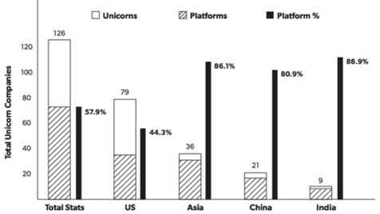
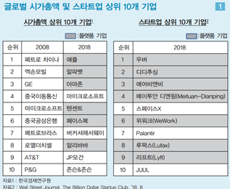
플랫폼의 전망
계속해서 성장하는 온라인 시장 + 소셜 네트워크의 확대
플랫폼 비즈니스의 지속적 성장
Notes:
플랫폼 비즈니스 기업이 선형 비즈니스 기업의 격차가 시간이 지남에 따라 점차 확대되고 있다. 플랫폼 기업의 빠른 성장으로 인해2020년이 되면s&p500 기업의 5%가 플랫폼 기업으로 채워질 전망이다. 그리고 2040년이 되면 s&p500 기업 매출의 50%가 플랫폼 비즈니스에서 창출될 것으로 추산되고 있다. 기업가치 측면에서도 향후 5~10년 이내에 플랫폼 기업들이 최상위를 점유하게 될것.
플랫폼 기업의 높은 가치를 입증하는 데이터는 또 있다 위 그래프를 보면 현재 기업 가치가 10억 달라 이상인 유니콘 신생기업중 60%가 플랫폼 기업이고 기업의 가치도 선형기업의 평균가치가 24억 9000달라라면 플랫폼 기업은 45억 1천만 달라다
플랫폼 기업은 자금을 유치하는데도 유리하다 왜냐면 선형 유니콘 기업이
219억6000만 달러를 유치할때, 플랫폼 기업은 무려 462억4000만 달러에 이르는 자금을 유치하였고 투자조건도 플랫폼 기업이 더 유리하다. 선형 기업보다 12%나 높은 평가를 받으며 투자를 유치하였다
이를 보면 플랫폼 기업의 전망은 날이 갈수록 점점더 좋아진다는 것을 알수있다
https://m.blog.naver.com/PostView.nhn?blogId=iky59&logNo=221111723607&proxyReferer=https%3A%2F%2Fwww.google.com%2F

Slide 5
다나와의 플랫폼
 | 중개형 | Lock-in 형 | 광고형
플랫폼 | Amazon | Windows | Google
전략 | 거래편의 극대화 | 자사제품 Lock-in | 무료 S/W, 서비스 (플랫폼 서비스)
수익구조 | 판매수수료 (공공추진 플랫폼 유형) | 자사 제품 판매 | 광고 수수료
다나와는 이 셋의 구조를 ‘가격비교 비즈니스’의 플랫폼을 통해 모두 취하고 있음
Notes:
플랫폼의 수익 모델을 보면 3가지 유형으로 구분이 되는데 그중
중개형은 제품,컨텐츠 등의 거래 중개로 수익을 얻는 비즈니스 모델이고
Lock in 형은 자사제품 판매 극대화를 위해 플랫폼 전략수행을하고
광고형은 사용자를 확보한 후에 광고를 팔아 수익을 얻는 비즈니스 모델이다
다나와는 이 3개의 플래폼 유형을 수익구조로 사용하고 있다.
자사제품 Lock in 이란 기존의 제품 및 서비스 보다 더 개선되고 성능이 좋은 것이 나와도 이미 투자된 비용이나 기회비용 때문에 또는 타 제품 및 서비스로의 교체 비용으로 인해 고객은 기존의 제품및 서비스에 충성을 가지게 되는것
https://www.slideshare.net/youngjoseong/open-platform-56776348

Slide 6
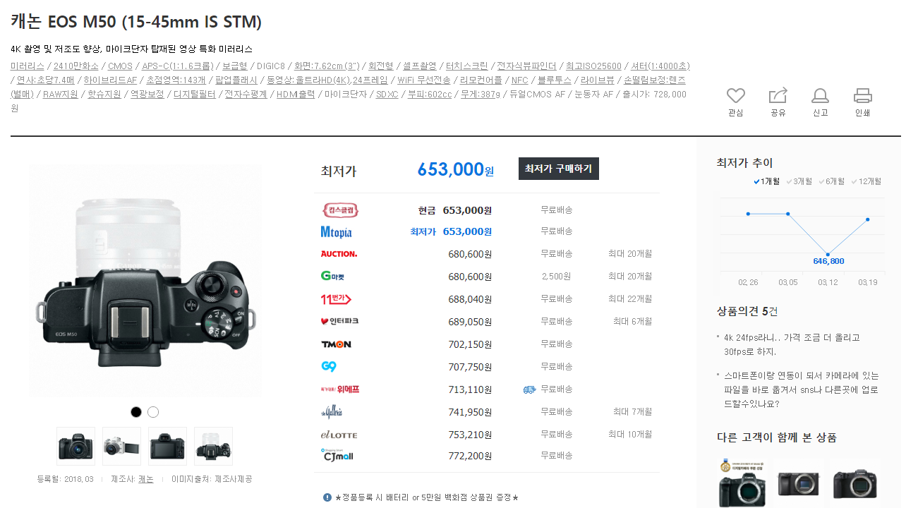
가격비교 비즈니스
Notes:
플랫폼 비즈니스 의 하나인 서비스 플랫폼과 연관된 가격비교 사이트는 위 사진과 같이 소비자가 상품을 온라인으로 구매 하려고 할 때 그 상품은 인터넷 상의 여러 쇼핑몰에 각기 다른 가격으로 존재하게 됩니다. 가격비교사이트에서는 많은 쇼핑몰에 존재하는 다양한 상품들의 상품정보를 수집하여 사용자에게 제공하는것 입니다.
가격산업 비즈니스의 특성은
첫째: 사용자가 가격비교를 한눈에 쉽게할수있게 하여 편하게 구입할수 있게 해야합니다
그리하게 하기 위해 사이트 내의 상품의 진열이 잘 되어있어야하고 상품의 정보를 수집하기 위해 상품수집기라는 소프트웨어를 통하여 여러 제휴되있는 쇼핑몰들의 정보를 모집하고 상품자동링크 소프트웨어를 설정하여 자동으로 상품을 분류해야합니다.(소비자 편의성 극대화)
둘째: 높은 고객 충성도
방문 고객들의 편리 또는 친숙도 를 기반으로 기존 이용사이트를 변함없이 이용하는 경향이 있습니다. 이러한 선점효과는 후발업체들에게 높은 진입장벽이 되가고 있습니다.
셋째: 정확하고 신속한 정보갱신의 중요성
주된 정보인 상품의 정보와 가격이고 새로운 상품이 나왔을시, 또는 가격 변동이 있을시 빠르게 업데이트를 해야합니다.
넷째: 다양한 정보제공 및 공유공간의 역할수행
소비자들의 니즈를 파악하여 가격니즈 이외의 소비자들이 원하는 커뮤니티 혹은 후기 검색의 니즈등을 제공해야합니다
마지막으로 중요한 많은양의 가격 DB 를 확보해야합니다.
그러기 위해서는 최대한 많은 온라인 쇼핑몰과의 제휴가 필요합니다.

Slide 7
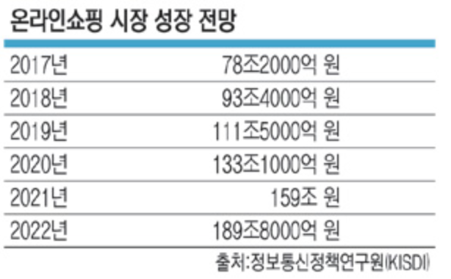
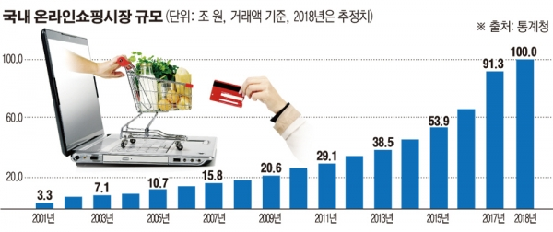
온라인 시장 성장
최근 5년 평균 19%씩 성장 내년 시장규모 100兆 돌파 소비자·상품판매자 중개하는 오픈마켓이 시장 성장 주도
2011년 11조4000억 원에서 지난해 23조3000억 원으로 2배가 넘는 규모로 성장
가격비교 산업의 성장세도 지속

Slide 8
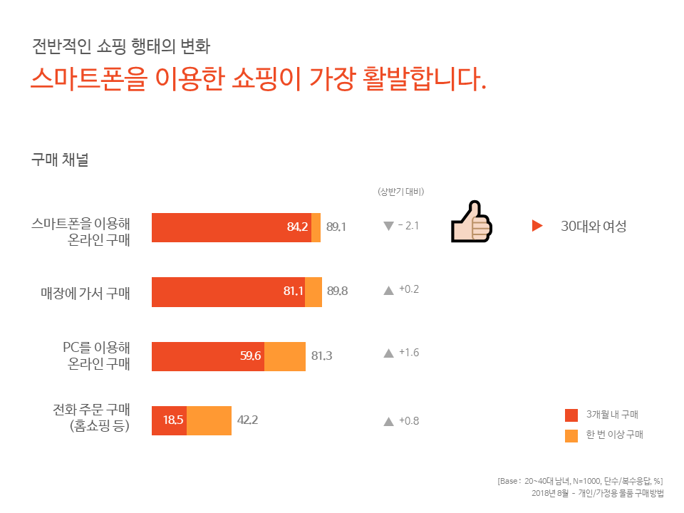
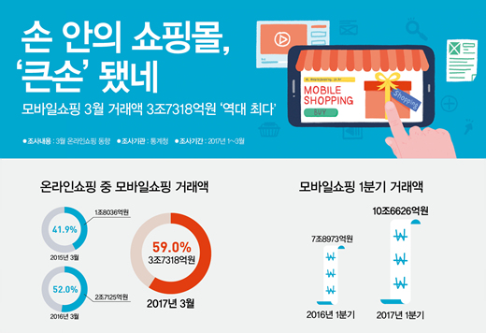
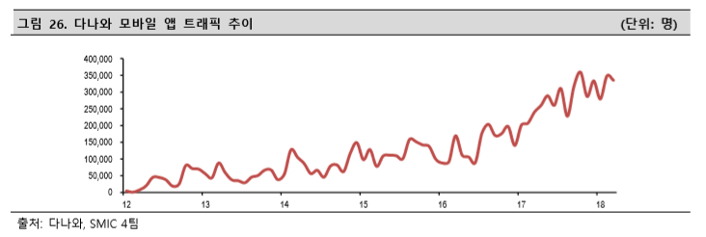
온라인 시장 성장
Notes:
2018년의

Slide 9
02
기업설명
다나와(119860)

Slide 10


다나와(119860)
2000년 설립, 가격비교 서비스 회사, 2011년 증시 상장
Notes:
가격비교사이트의 운영을 통해 제휴 매출 및 광고 매출, 판매수수료 등의 사업을 영위하고 있는 지배회사(오픈 마켓 및 대형 몰 로부터 1.5~2%의 수수료를 수취하는 구조)와 컴퓨터 및 주변기기의 제조 및 유통업, e 스포츠 플랫폼 구축(pc)방 등의 사업을 영위하고 있는 종속회사로 구성
회사 및 사업모델 : 2000년 설립, 가격비교 서비스 회사, 2011년 증시 상장. 디지털 가전, pc에 강점. 남성고객층, Pc방 사업주, 게이머 등 단골고객 확보 (공격적 치킨게임으로 만년 적자에 허덕이는 커머스 업계라 보수적인 경영 돋보임)
*인터넷 커머스는 20년이상 성장중. 지나친 치킨게임으로 대부분의 쇼핑몰이 적자에 허덕이는 상황. 옥션과 지마켓 제외 대부분 쇼핑몰 현재까지도 적자인 경우 많음. 10년전 모바일 소셜커머스가 태동했지만 여전히 적자.. 가격비교 서비스인 네이버지식쇼핑과 다나와는 상대적으로 이익률이 좋은 영업모델.

Slide 11
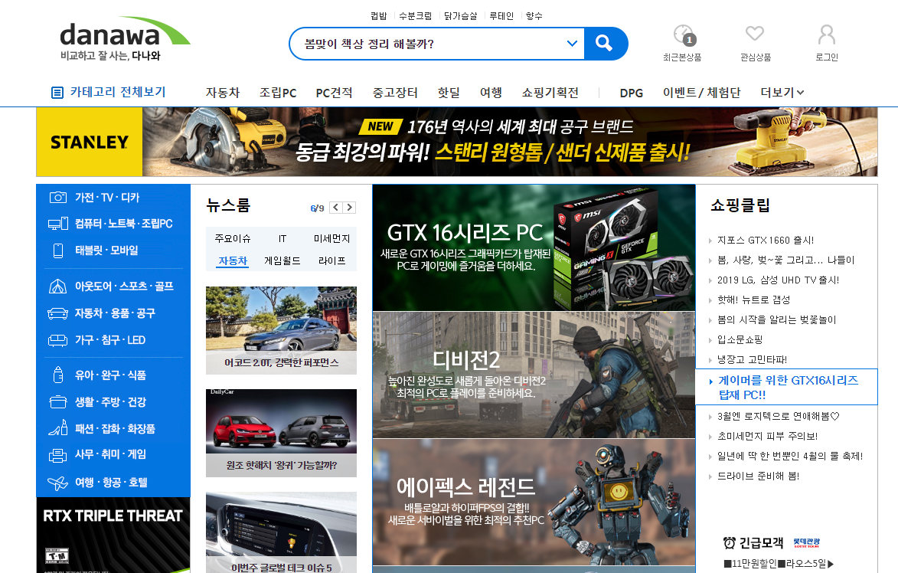
다나와 수익구조

Slide 12
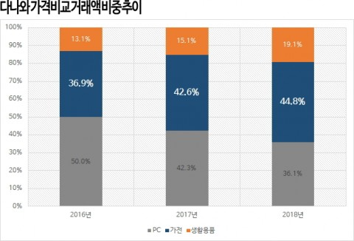
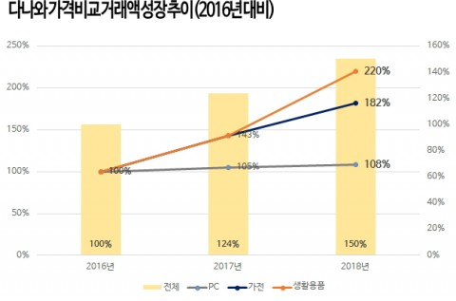
사업별 매출비중
종합 가격비교 서비스로의 전환 : 오픈마켓 상품 DB 접목 -> 플랫폼 크기
17년 대비 18년의 일반상품 트래픽 60% 증가
다나와 개발 인력 중 50% 일반상품 쪽에 투입하여 정보 가공중
Notes:
다나와의 핵심역량인 컴퓨터, IT기기, 정보기기를 중심으로 단가가 높은 제품 판매량을 늘면서 수수료 매출이 많이 늘었다. 이 같은 물결이 생활가전, 소형가전, 생활용품, 패션 등으로 넘어가고 있다. 지난해와 올해를 비교한 결과 일반상품 트래픽이 60% 증가했다. 소비자들이 전문적 지식이 필요한 상품 이외에 가볍게 구매할 수 있는 상품도 다나와에서 찾기 시작했다는 방증이다. 앞으로 일반상품 정보를 한층 강화하려고 한다. 현재 다나와 개발 인력 중 50%를 일반상품 쪽에 투입해 정보를 가공하고 있다.
또 하나는 무형 상품에 관한 가격비교다. 여행 상품이 대표적이다. 많은 여행사가 패키지를 비롯한 상품 가격 정보를 정리하고 있다. 다나와는 지난해 사용자가 원하는 여행 상품 정보를 도출하기 위한 정보 가공 작업을 했다. 얼마 전 여행 상품 사이트도 오픈했다.
매년 국내외 여행객이 늘고 있는 추세다. 다나와가 보유한 시스템과 여행이라는 신규 정보력을 결합해 소비자가 편하게 여행상품을 찾아볼 수 있는 환경을 만들 생각이다.
초기 사업 모델은 PC 부품 가격 정보 비교였다. 일반 소비자는 별로 이용하지 않았던 서비스다. 하지만 한 곳에 집중해서 깊이 있는 정보를 제공한 것이 시장에 먹혔다. 매년 빠른 성장률을 기록했다. 이후 종합 가격비교 서비스로 전환하면서 오픈마켓 상품 DB를 접목했다. 깊이 있는 정보를 다루는 사업이기 때문에 시스템 안정과 정보 정확성에 심혈을 쏟았다. 앞으로도 다나와는 온라인 기반 DB 사업의 길을 걷게 될 것으로 본다.

Slide 13
사업 포트폴리오
2018년 사업 portfolio
정보이용료 등
판매수수료
7.3%
제품매출
17%
매출비중
720억
43.8%
15.6%
(2018년 3Q 누적기준)
광고사업
16.3%
제휴쇼핑
Notes:
(사업 비중 및 각 사업부의 소개)
- 제휴쇼핑사업 (매출비중 16%):
2015년 이후 전략적으로 일반상품, 생활가전 카테고리 등을 확대하면서 거래대금 증가, 지난해 여행서비스, 식품 등도
추가하였으며 2019년에도 20%대 성장 지속될 전망. 제휴쇼핑 사업은 오픈마켓, 종합쇼핑몰들과 제휴계약을 맺고 당사 사이트를 통해 이들 업체의 매출이 이루어지는 경우 매출금액의 일정 비율을 제휴수수료로 수취(CPS:Cost Per Sales), 계약 갱신 6개월~1년.
- 광고사업 (매출비중 15%):
제휴쇼핑사업을 통한 고객 트래픽 증가로 배너 및 디스플레이 광고매출도 2019년 10%대 이상 성장 예상.대부분 디스플레이 광고, 82가지의 기준 월 30만원~ 주 200만원 있음
- 판매수수료 (매출비중 17%):
판매수수료는 당사가 직접 운영하는 마켓플레이스 내에 판매점들이 입점하여 제품이 소비자에게 판매완료 되었을 때 발생하는 수수료, 계약갱신 1년. 최근 수수료율은 크게 변동되지 않음
- 기타 정보이용료 등 (매출비중 8%): 다나와자동차 등 아직 오프라인 기반의 다양한 비대칭 정보 카테고리에서 온라인화에 따른 기회 모색, DPG 산업
제품매출 (43.8%) :
국가 조달망인 나라장터에 등록되어 영위하고있는 컴퓨터 제조, 판매사업 매출, 급등락 하지 않고 비교적 안정적인 매출 유지
수수료 매출액 기반으로 높은 외형 성장에 따른 영업 레버리지가 크게 나타나는 구조임 (별도기준 영업이익률 40%대)
https://blog.naver.com/sans62/221432388123

Slide 14
다나와(119860)
제휴쇼핑, 광고사업, 판매수수료, 정보이용료 등
100%
99.4%
100%
다나와 컴퓨터
제품 매출
늑대와여우 컴퓨터
제품 매출
디피지존
광고사업, DPG매출
Notes:
(지배구조 현황 소개 + 각 사업부가 뭐하는 곳인지 설명)

Slide 15
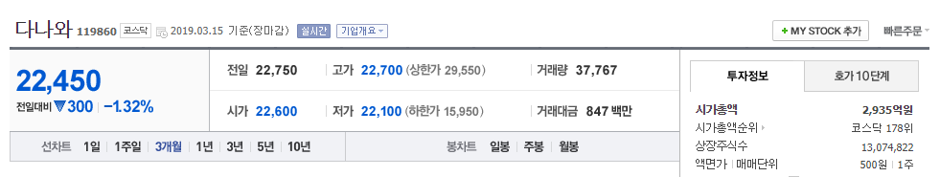
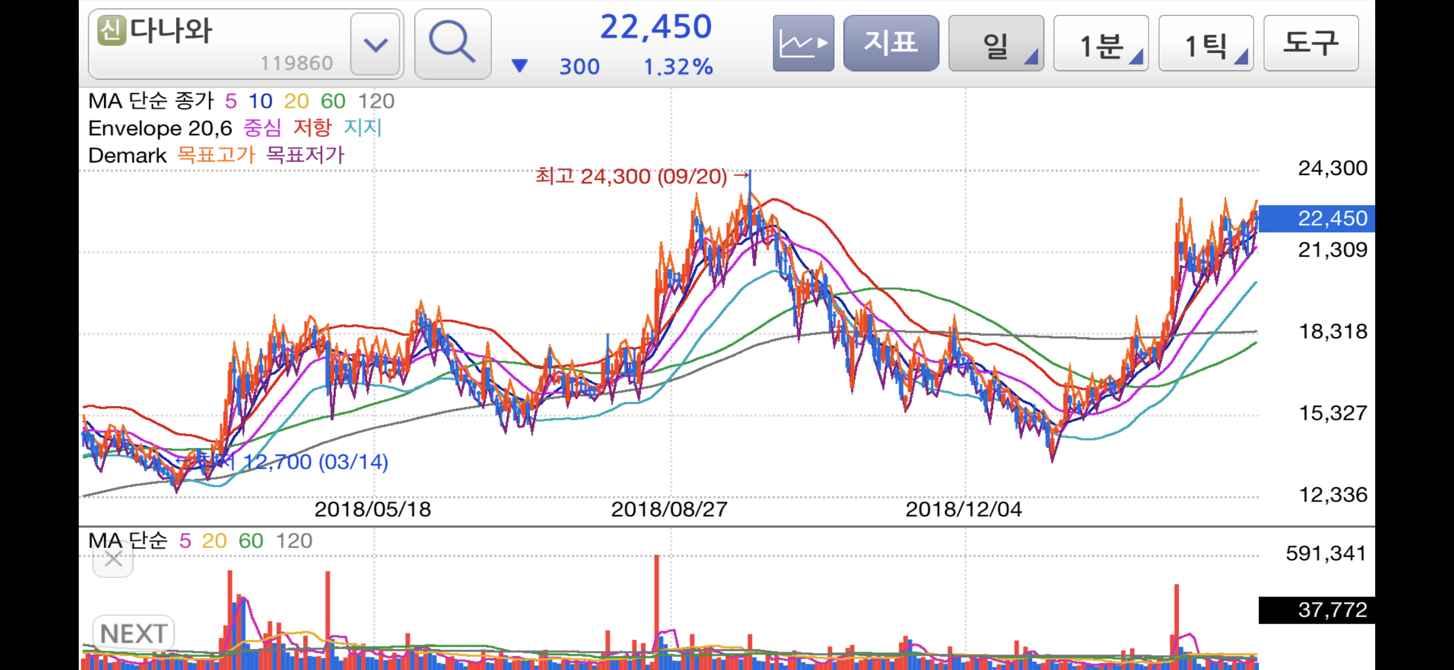
다나와(119860)

Slide 16
03
투자포인트
다나와(119860)

Slide 17
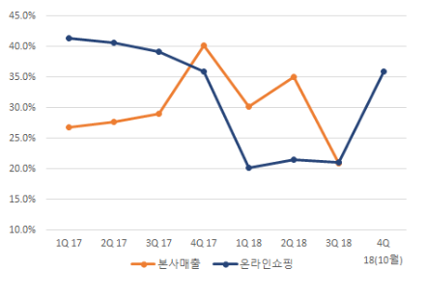
온라인 시장의 성장
산업군 | 2018년 | 2017년 | 증감률
가격비교 | 1,222,826 | 1,018,885 | ▲ 20.0%
오픈마켓 | 9,667,519 | 9,087,725 | ▲ 6.4%
소셜커머스 | 5,212,596 | 4,861,407 | ▲ 7.2%
자료 : 랭키닷컴
Notes:
온라인쇼핑 시장이 2017년 78조2270억 원의 규모에 달하는 등 2013년부터 최근 5년 간 연평균성장률이 19.4%를 기록했다
이 추세라면 오는 2019년 시장규모가 100조 원을 돌파한 111조5000억 원을 기록하고, 2022년에는 189조8000억 원에 달할 것으로 내다봤다. 지난해와 비교해 2.4배 수준으로 성장하는 셈이다. 최근 10년 간 연평균성장률 17.6%를 적용할 경우 2022년에 176조2000억 원을 기록할 것으로 예상된다.
현재 온라인쇼핑 시장 성장은 오픈마켓이 주도하고 있다. G마켓, 11번가 등 소비자와 상품판매자를 중개하는 오픈마켓 규모는 지난 2011년 11조4000억 원에서 지난해 23조3000억 원으로 2배가 넘는 규모로 성장하며 온라인쇼핑 시장의 성장을 주도했다. 쿠팡 등 소셜커머스도 같은 기간 7900억 원에서 12조4000억 원으로 무려 15배 수준으로 성장했다.
*프리미엄 가전제품
온라인 쇼핑시장이 커질수록 가격비교 사이트는 더 좋은 가격을 찾을려는 소비자가 늘어나 시장의 규모는 같이 커지는것을 볼수있다. 하지만 온라인 시장의 규모가 커지는것보다는 더큰 규모의 성장률을 가지고 싶었던 다나와는 다나와 자동차, 다나와 여행등으로 더큰 성장을 하기 원한다.
다나와, 에누리 등 가격비교 서비스 방문자수가 대폭 증가
그 이유는 가격비교 서비스는 동일 상품의 최저가를 찾아주는 기본 기능을 넘어 전문성을 바탕으로 상품 사양, 전문가 평가, 일반 소비자 리뷰 등을 입체적으로 비교해주는 방향으로 진화하고 있기 때문에 소비자들은 가격비교 사이트를 더 선호하고있다.
http://www.munhwa.com/news/view.html?no=2018070401072021086001
https://www.mk.co.kr/news/view/stock/2018/08/529233/

Slide 18




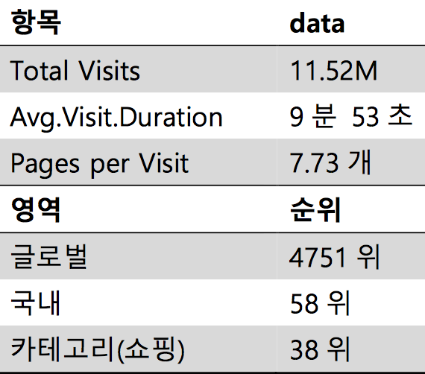
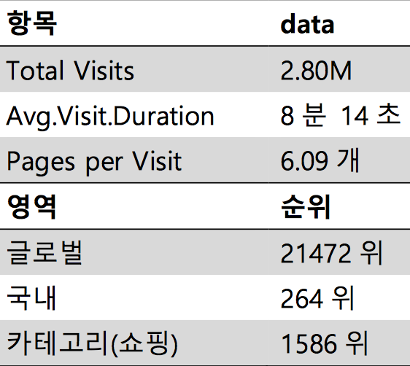
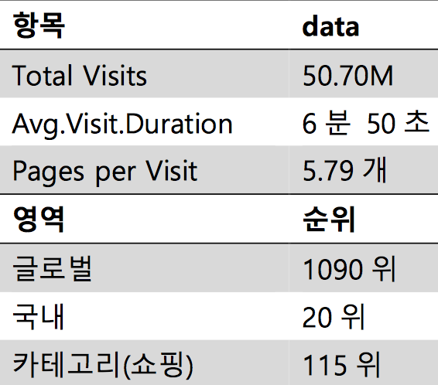
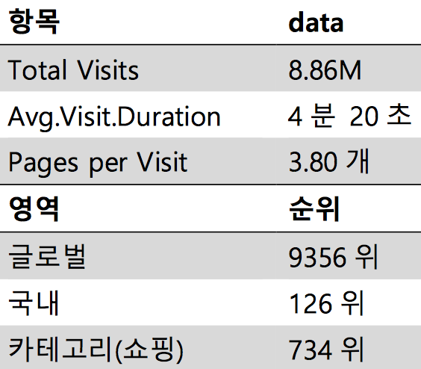
압도적 트래픽 차이
Notes:
가격비교 서비스를 제공하는 국내 주요 업체는 다나와 를 제외하고는 네이버, 카카오, 그리고 에누리닷컴이다.
인터넷포털 업체인 네이버와 카카오는 각각 네이버지식쇼핑, 다음쇼핑하우라는 이름으로 자사 포털사이트 내 한 부분에서 가격비교 서비스를 제공하고 있다.
이들은 가격비교 서비스를 전문적으로 운영하기 보다는 자사의 트래픽을 늘리기 위 한 일환의 여러 서비스 중 하나로 가격비교를 제공한다. (￼네이버, 다음: 트래픽을 늘리기위한 일환으로 제공 )
궁극적으로는 주요 수익원인 광고주의 확대를 목적으로 한다. 반면 에누리닷컴은 동사처럼 가격비교를 주로 한다.
에누리닷컴과 비교
다나와와 에누리닷컴은 포털사이트가 아닌 가격비교전문 사이트이므로 트래픽 소스는 ‘direct(직접 사이트로 이동)’나 ‘search(포털에 사이트 검색)’이다. 그런데 다나와와 에누리닷 컴의 트래픽 현황을 비교해보면 모든 면에서 다나와가 에누리닷컴을 압도하고 있다. 총 방문자수가 약 4배 가량 차이가 날 정도로 에누리닷컴에 비해 다나와를 압도적으로 많이 이용한다. 네이버나 카카오처럼 포털사이트의 힘을 등에 업고 나온 결과가 아닌, 가격 비교 사이트라는 동일 조건 하에서 이런 차이가 났다는 것은 다나와가 더 많은 소비자에 게 가격비교를 만족스럽게 제공해주고 있음을 의미한다. 페이지뷰나 체류시간 또한 에누리닷컴보다 높은데, 이는 다나와가 제공하는 다양한 정보로 인해 소비자의 신뢰성이 보다 높다는 것을 의미한다.
<!!!! 에누리닷컴에 비해 압도적인 트래픽--> 소비자의 신뢰성을 의미>
네이버, 쇼핑하우 와 비교
네이버와 카카오는 모두 자사 포털 내 한 부분에서 가격비교 서비스를 제공하기 때문에 트래픽 소스 대부분이 naver.com/daum.net와 같은 ‘Referrals’이다. 하지만 네이버는 국내 1위 검색 포털의 입지가 강해 매우 높은 트래픽을 보유 하고 있는 반면, 쇼핑하우는 다나와 와 비교했을 때에도 방문자수/페이지뷰/체류시간 모두 열위에 있다. 따라서 두 개의 포털 기반 가격비교업체 가운데 동사의 중점적인 경쟁자는 네이버이다
<다나와 의 주요경쟁자는 네이버 ￼(다음은 모든 면에서 ￼열위)>
￼네이버가 다나와에 비해 훨씬 많은 방문자수를 가지는 것은 사실이다. 이는 네이버가 국내 1위 포털 기업이기 때문이다. 대부분의 사람들이 인터넷 창을 처음 킬 때 나오는 것이 네이버인데, 상품 검색시 네이버쇼핑으로 이어지는 반면 경쟁사인 다나와나 에누리닷컴의 페이지를 노출하지 않는다. 하지만, 페이지뷰나 체류시간은 다나와와 네이버가 각각 7.73개/9분 51초, 5.79개/6분 50초 로 다나와가 네이버를 압도하는 수준이다. 이는 다나와가 하나의 상품에 대해 더 구체적인 정보(관련 뉴스, 가격동향)를 담고 있고 후기, 커뮤니티가 활성화 되어 있기 때문이다.
<￼다나와보다 방문자수가 압도적으로 높은 네이버 BUT￼페이지뷰, 체류시간은 동사가 압도적(상품 콘텐츠)>
또한 공정거래위원회가 13년 가격비교 사이트의 가격정보일치율을 조사한 결과 동사가 96.5%로 1위를 차지하였다. 반면 네이버쇼핑은 순위에 오르지 못했다. 이는 가격비교 사 이트의 핵심 경쟁력인 정확한 정보 제공 측면에 있어서도 다나와가 우위에 있음을 뜻한다. 정리하면, 다나와는 동일한 가격비교 전문 사이트인 에누리닷컴을 모든 트래픽 항목에서 압도하고 있다. 다음쇼핑하우 또한 모든 트래픽 항목에서 압도하고 있다.
<다나와 가격정보일치율 1위-> 높은정확성>￼
반면 네이버와 비교했을 때 방문자수는 뒤지지만 소비자 신뢰도 지표인 페이지뷰와 체 류시간에서는 우위에 있다. 이는 소비자가 더 정확한 정보를 찾기 위해 다나와를 찾고, 계속해서 다나와 를 이용할 것임을 보여준다. 또한 방문자수는 네이버에 못 미치지만 자체적 인 트래픽이 계속 우상향하고 있으므로 네이버에 의해 잠식당할 위험은 없다. 따라서 커 지는 모바일쇼핑 시장과 가격비교 수요를 고려했을 때 다나와가 가져갈 수 있는 파이가 충분함을 알 수 있다.
<다나와의 성장가능성- 높은 소비자 신뢰도, 모바일 쇼핑의 성장, 가격비요 수요 UP>
따라서 다나와는 경쟁사 대비 가격비교에서 차별성 및 우월성을 가지고있고 능력또한 탁월하다 . 切성 및 우월성을 가지고있고 능력또한 탁월하다 .

Slide 19
광고사업의 순항
제휴 쇼핑 매출과 비례
고객의 유입수 증가 → 트래픽 상승 → 온라인쇼핑 거래액 증가 + 광고주들의 유입
점점 늘어나는 방문자수
광고사업 매출액 38억원(+23% YoY, -0% QoQ) 예상

Slide 20




고사양 게임 대거 출시
<2018년 기준 전년 대비>
거래액 33% 성장
2,542억원
20.6만대
20.6만대
판매대수
27%
판매대수
27%
고사양 PC 수요 증가
Notes:
2018년 조립PC 판매대수는20.6만대, 전년대비27% 증가, 거래액은2,532억원 33% 성장함.
재작년 출시된 배틀그라운드와 작년말 출시된 로스트아크등 고사양그래픽을 요구하는 PC 게임의 흥행으로 고사양PC에 대한 수요가 높아졌었기때문.

Slide 21
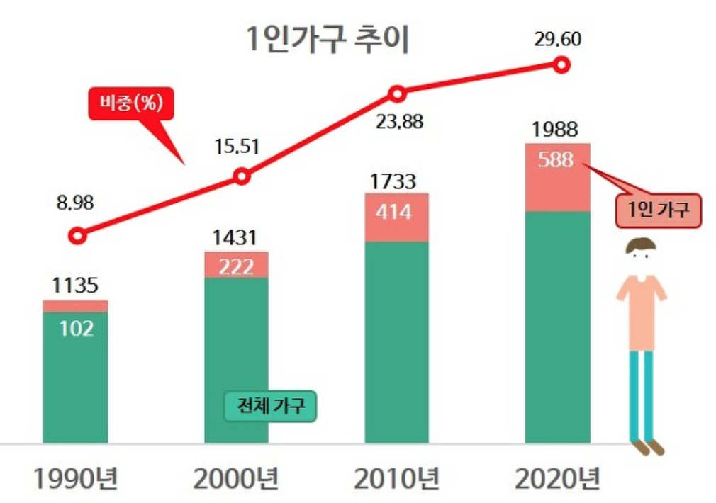
1인 가구 확대 & 가성비
더 좋고 저렴한 제품을 구입하기 위해 가격비교사이트 이용 횟수 증가

Slide 22
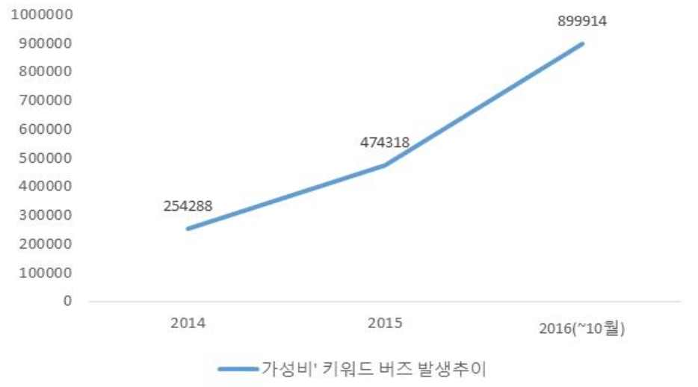
1인 가구의 증가

Slide 23






플랫폼 확대를 통한
트래픽 증가
Notes:
19일 유통업계에 따르면 다나와가 운영하는 '다나와 여행'은 현재까지 하나투어, 스카이스캐너, 롯데관광 등 총 15개 여행 관련 업체와 협력 관계를 구축했다. 국내 가격비교 서비스 업체 중 가장 많은 여행 협력사를 확보했다. 이유: 사람들의 여행 수요에 따라 관광 사이트에 들어가는 횟수가 늘어나고 시간 또한 증가함에따라 수익창출 (지난해 4분기 다나와 여행 페이지뷰는 전년 동기 대비 19% 상승)
지난해 4분기 다나와 여행 페이지뷰는 전년 동기 대비 19% 상승했다. 방문자 평균 체류시간은 40초 가량 증가했다. 매년 온라인에서 여행상품을 구매하는 소비자가 증가하고 있는 것을 감안하면 다나와 여행 페이지뷰와 체류시간은 지속 증가할 전망이다.
다나와 여행 은 자체경쟁력인 가격비교에 충실한 서비스로, 패키지 여행 가격비교에 특화되어 있다. 소비자의 일정을 고려하여 각 여행사의 패키지 여 행에 대한 가격과 내용을 비교할 수 있는 차별화된 서비스를 제공하고 있다.
한국관광공사에 따르면 2020년까지 여행시장은 연평균 8.3%를 늘어날 전망이다. 따라서 이를 반영하였다.
이를 보듯이 다나와 는 가전제품 가격비교 뿐만이 아닌 서비스를 고객에게 제공함으로써 트렌드를 따라갈려고 노력하는것을 볼수있다.甀ﵨ翁

Slide 24
04
리스크
다나와(119860)

Slide 25


낮은 진입장벽
대기업의 이커머스 시장 진출로 인한 경쟁심화 우려
But! 경쟁사와 함께 성장하는 시장, 그리고 점유율 상승도 가능!
Notes:
카카오가 마켓컬리를 인수하며 쇼핑기능을 강화한다는 뉴스 보도와 함께 동사 주가는 5% 하락했다. 네이버가 가격비교 서비스를 가지고 있고 카카오가 카카오쇼핑을 런칭하며 경쟁이 심화되고 있는 상황으로 동사의 트래픽 우려가 감소
되는 부분이 있다.
동사에 대해 초점을 맞춰야 하는 부분은 온라인 시장이 성장하는 시장으로서 카테고리가 확대되고 있다는 점이다. 경쟁사와 함께 성장하는 시장이고 가격 검색 수요를 고려할 때 점유율 상승도 가능할 것으로 예상한다. 온라인 거래 시장 내에서 현재와 같은 점유율을 유지만 하더라도 성장을 기대할 수 있다는 점이다. 동사의 영업실적(2015~2017년 영업이익 성장률 46%)이 온라인 시장 성장률 20%를 크게 상회하면서 성장하고 있다는 점도 주목해야 된다.

Slide 26
05
밸류에이션
다나와(119860)

Slide 27
Valuation

Slide 28
Valuation

Slide 29


Thank You!
Any Question?

